Slide 1


PREPARARSI
ALLA MOBILITÀ
CROSSING EUROPE
Per conoscere, comunicare e partecipare in Europa
Raitè Laura
Cucconi Riccardo
Tugnoli Irene
Europe Direct Emilia Romagna
Anno scolastico 2017-2018

Slide 2

PERCHE’ ANDARE ALL’ESTERO ?

Slide 3

PERCHE’ ANDARE ALL’ESTERO
Rifletti sui motivi per i quali voi fare questa esperienza
Perché tanto in Italia non ci sono prospettive
Perché sono stanco di questo paese
Perché all’estero le cose vanno meglio
Perché pagano di più
PER ACQUISIRE NUOVE COMPETENZE
PER IMPARARE UNA LINGUA
PER confrontarsi con un nuovo contesto
Fare un esperienza di vita
Per mettermi alla prova
PER STUDIARE/LAVORARE

Slide 4
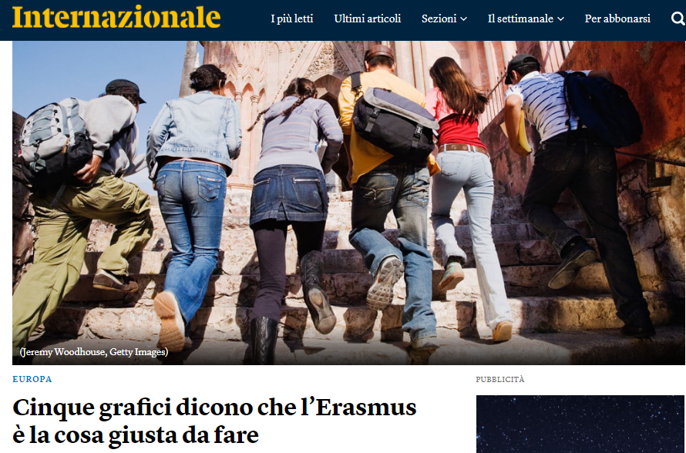
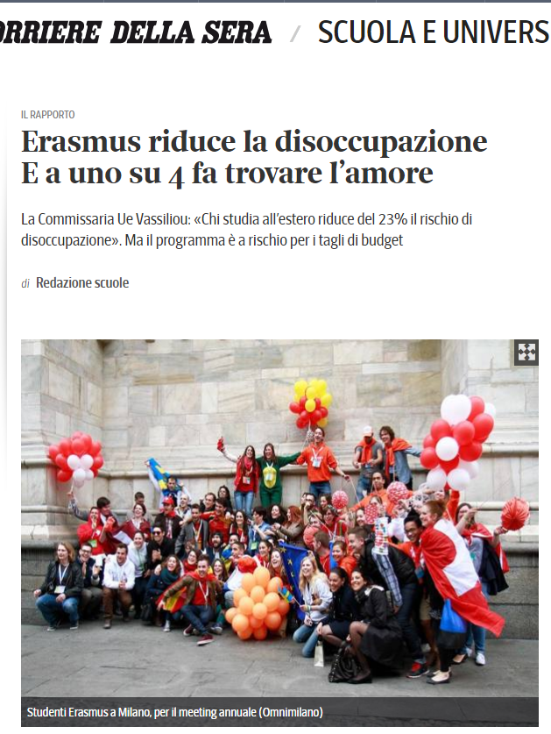
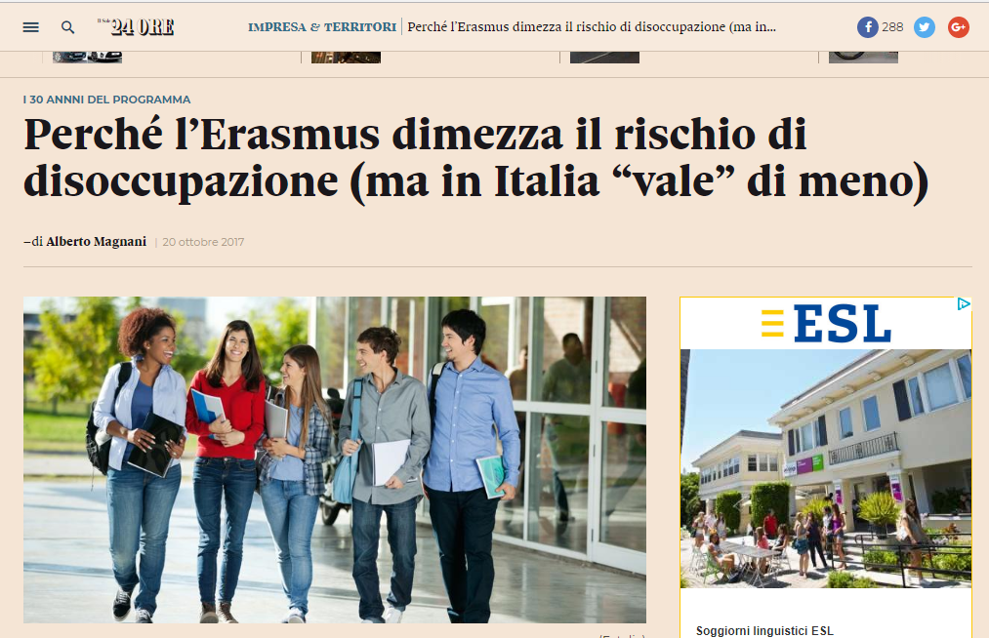
Notes:
Breve spiegazione Erasmus
Effetti erasmus , valide per esperienze di mobilità varie

Slide 5
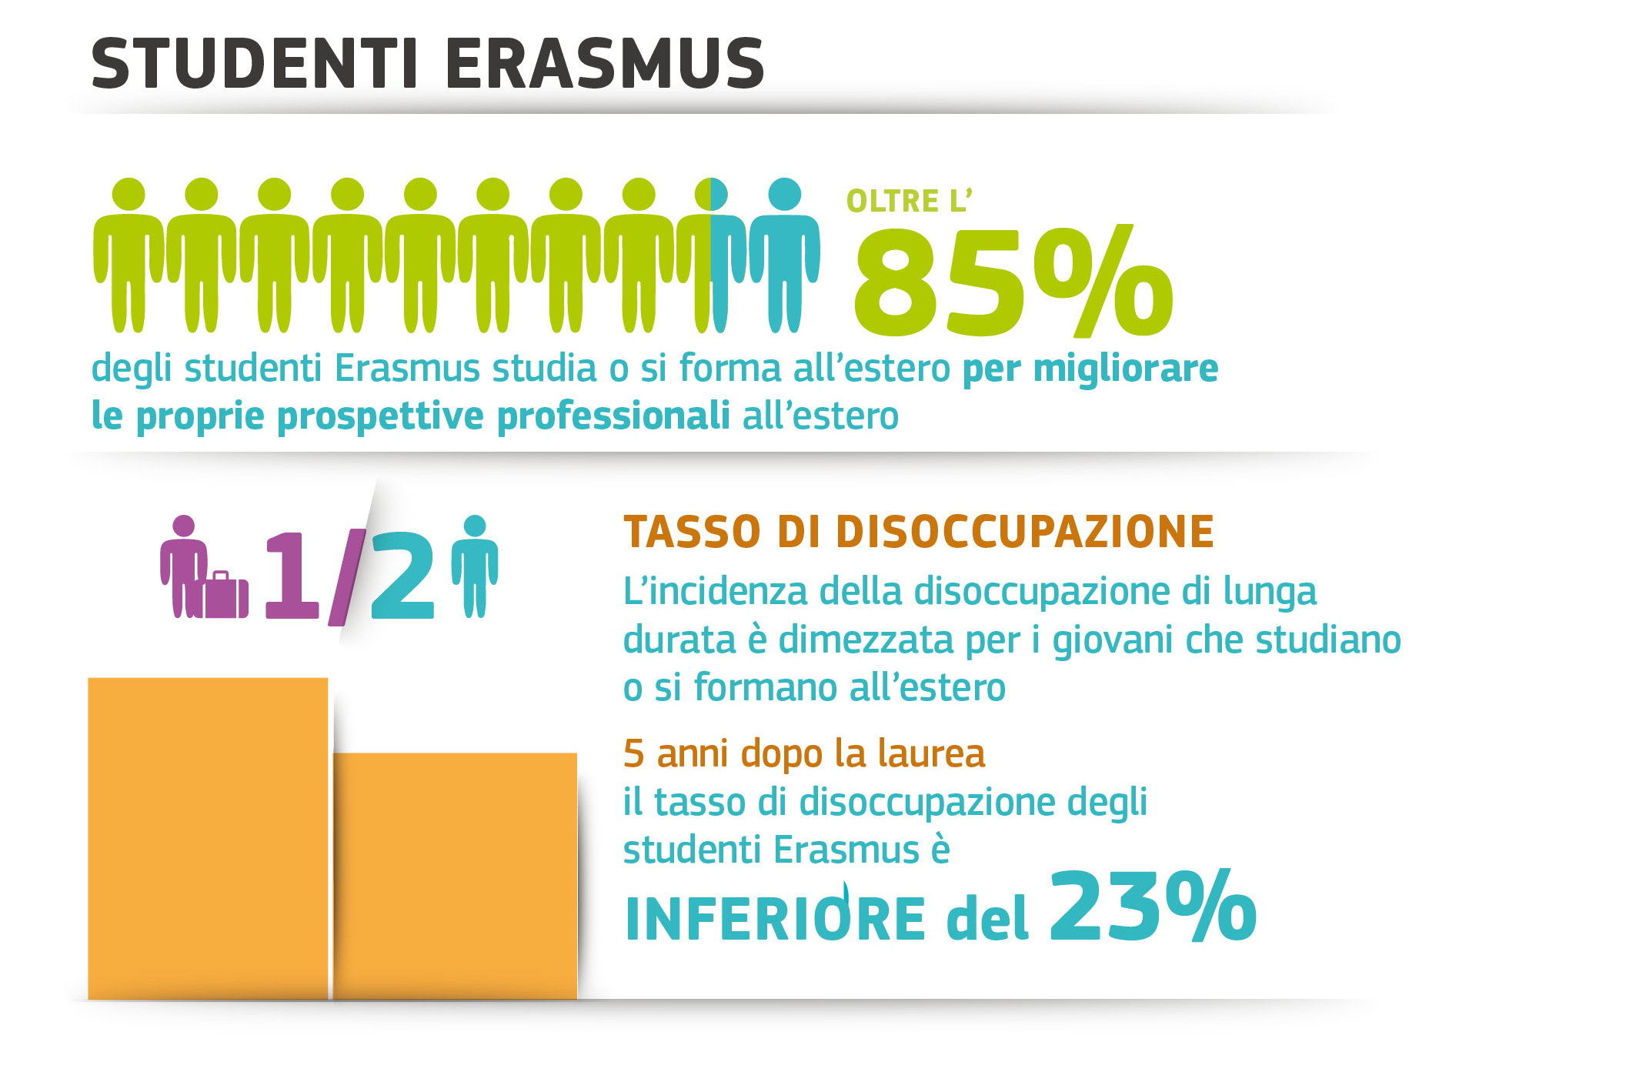
OCCUPAZIONE E CARRIERA
Erasmus Impact Study (2014)
Commissione Europea
Notes:
Circa i tre quarti di coloro che si laureano in Europa trovano un primo impiego entro tre mesi dalla laurea, però chi fa l’Erasmus:​
​
a un anno dalla laurea, ha il doppio delle possibilità di essere occupato rispetto a chi non lo fa. ​
a cinque anni dalla laurea, il tasso di disoccupazione tra gli ex Erasmus è più basso del 23 per cento rispetto agli altri.​
il 70% di chi ha fatto l’Erasmus risulta poi avere un impiego con caratteristiche internazionali, contro il 64 per cento di chi non è mai partito.

Slide 6
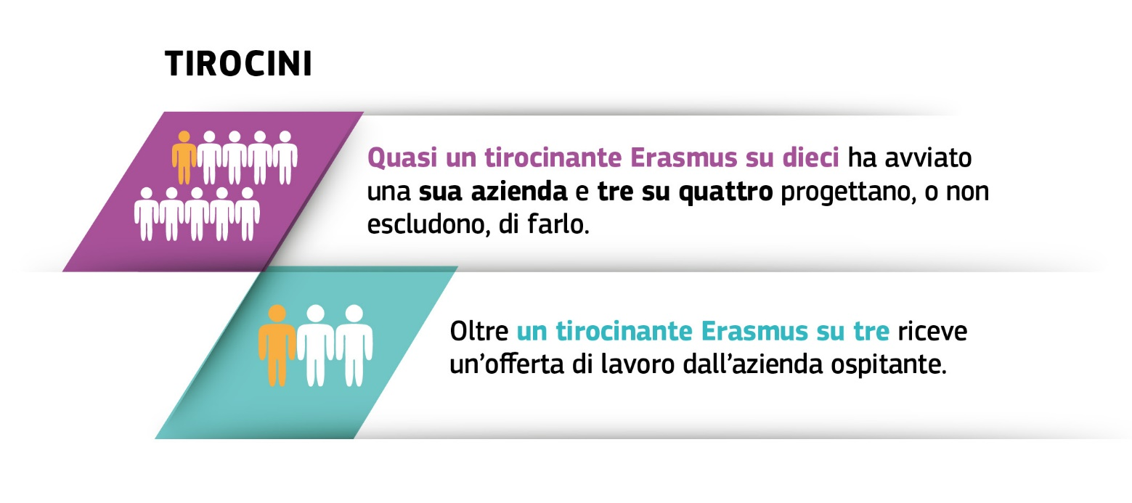
OCCUPAZIONE E CARRIERA
Erasmus Impact Study (2014)
Commissione Europea
Notes:
Erasmus tirocinio: a più di un tirocinante Erasmus su tre viene offerto un posto nell'azienda dove si è svolto il tirocinio. ​
Più attitudini imprenditoriali degli Erasmus tirocinanti rispetto a chi è rimasto a casa: uno su dieci avvia una propria azienda e più di tre su quattro prevedono, o non escludono, di farlo. ​
Avanzamenti di carriera più veloci: il 64% dei datori di lavoro attribuisce maggiori responsabilità al personale con esperienza internazionale.​

Slide 7
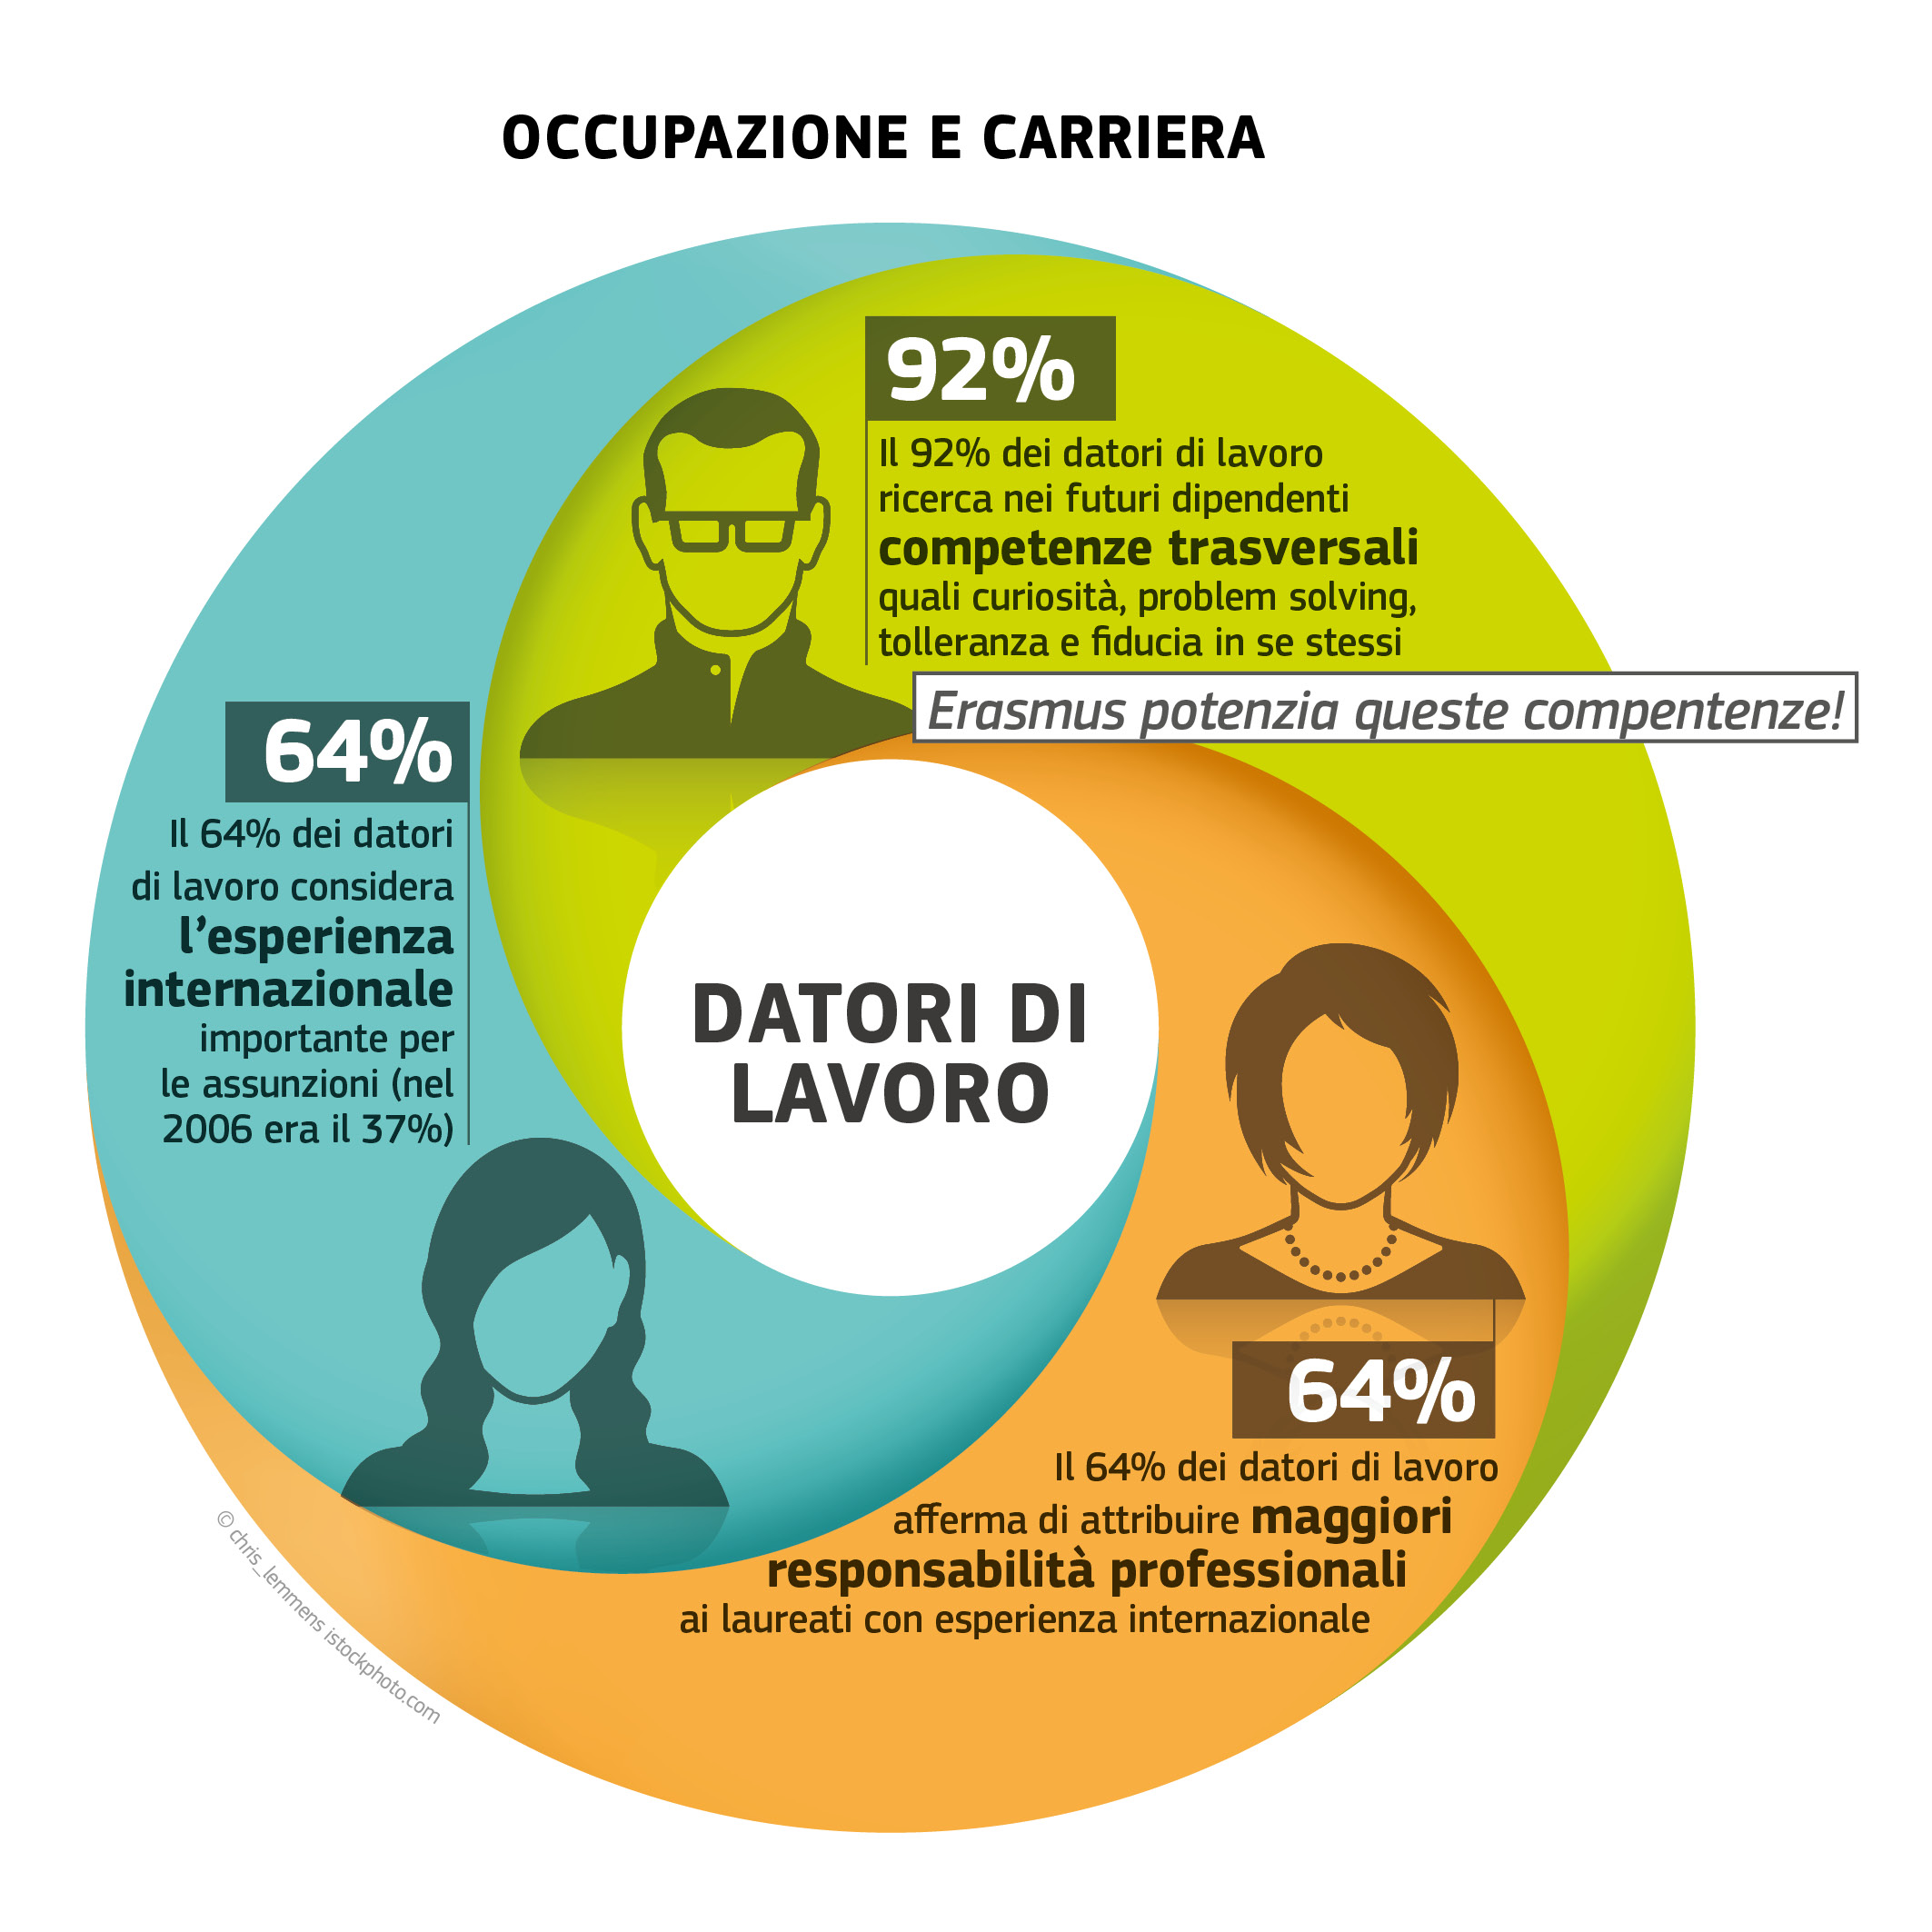
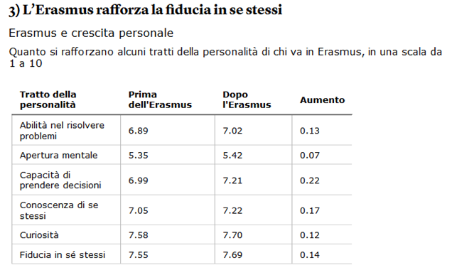
PERSONALITA’ E CARRIERA
Erasmus Impact Study (2014)
Commissione Europea
Notes:
Il 92% dei datori di lavoro ricerca nei candidati i tratti della personalità che sono potenziati dal programma, quali la tolleranza, la fiducia in se stessi, le abilità di problem solving, la curiosità, la consapevolezza dei propri punti di forza e di debolezza, e la risolutezza. ​
​
Chi torna dall’Erasmus mostra in media un aumento quasi doppio (42%) di questi tratti della personalità rispetto agli altri studenti.

Slide 8
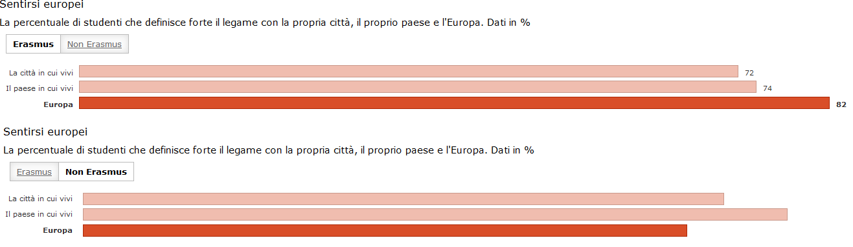
IDENTITA’ EUROPEA
Erasmus Impact Study (2014)
Commissione Europea

Slide 9
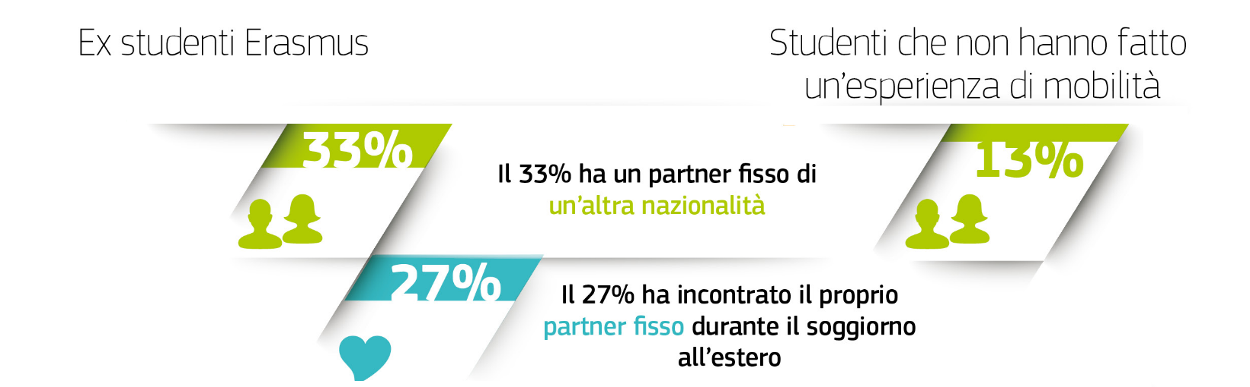
VITA INTERNAZIONALE
Erasmus Impact Study (2014)
Commissione Europea
Notes:
Il 33% degli ex studenti Erasmus ha un partner di un'altra nazionalità, a fronte del 13% di chi rimane a casa​
Il 27% degli studenti Erasmus ha incontrato il proprio partner fisso durante il periodo di scambio. ​
la Commissione stima che dal 1987 in poi siano nati circa un milione di bambini figli di coppie Erasmus.

Slide 10


CHE TIPO DI ESPERIENZA VOGLIO FARE
STUDIO
TIROCINIO
LAVORO
VOLONTARIATO

Slide 11

DURATA
BREVE TERMINE– fino a un mese
MEDIO TERMINE– fino a 3 mesi
LUNGO TERMINE

Slide 12

LA LINGUA

Slide 13
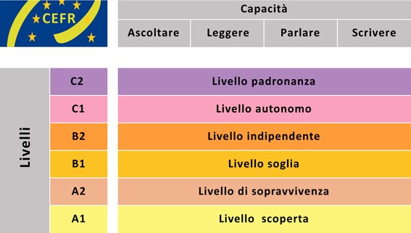
Quadro comune europeo per le lingue: griglia di autovalutazione

Slide 14
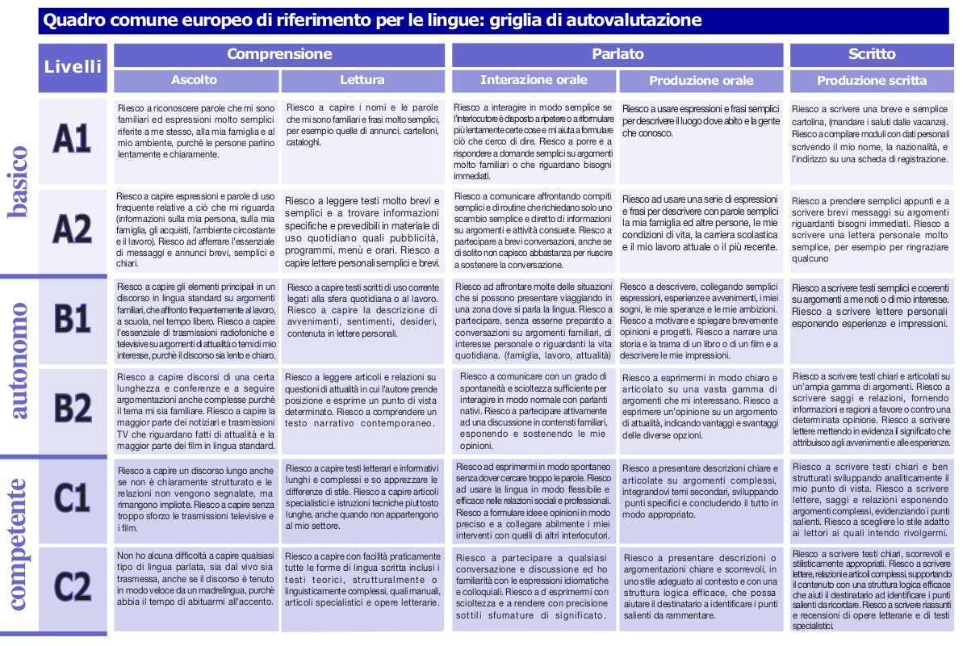
Quadro comune europeo per le lingue: griglia di autovalutazione

Slide 15

ASCOLTO
A1
Riesco a riconoscere parole che mi sono familiari ed espressioni molto semplici riferite a me stesso, alla mia famiglia e al mio ambiente, purché le persone parlino lentamente e chiaramente.
B2
Riesco a capire discorsi di una certa lunghezza e conferenze e a seguire argomentazioni anche complesse purché il tema mi sia relativamente familiare. Riesco a capire la maggior parte dei notiziari e delle trasmissioni TV che riguardano fatti d’attualità e la maggior parte dei film in lingua standard.
C2
Non ho nessuna difficoltà a capire qualsiasi lingua parlata, sia dal vivo sia trasmessa, anche se il discorso è tenuto in modo veloce da un madrelingua, purché abbia il tempo di abituarmi all’accento.

Slide 16

LA LINGUA
Autovalutazione
Certificazione
Test
Corsi universitari: in genere A2

Slide 17
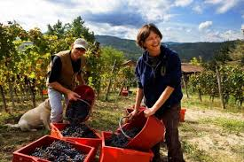


COME IMPARO LA LINGUA
APPRENDIMENTO
FORMALE
APPRENDIMENTO INFORMALE/NON FORMALE
«A scuola»
Scuole di lingua in Italia e all’estero
Più costoso
In contesti della vita quotidiana
Meno costoso o gratuito
  Volontariato
  Scambi
  Lavoro alla pari
  App
  Risorse on line
  Serie Tv con sottotitoli
  Musica

Slide 18

COMPETENZE PROFESSIONALI
Curriculum Vitae

Slide 19
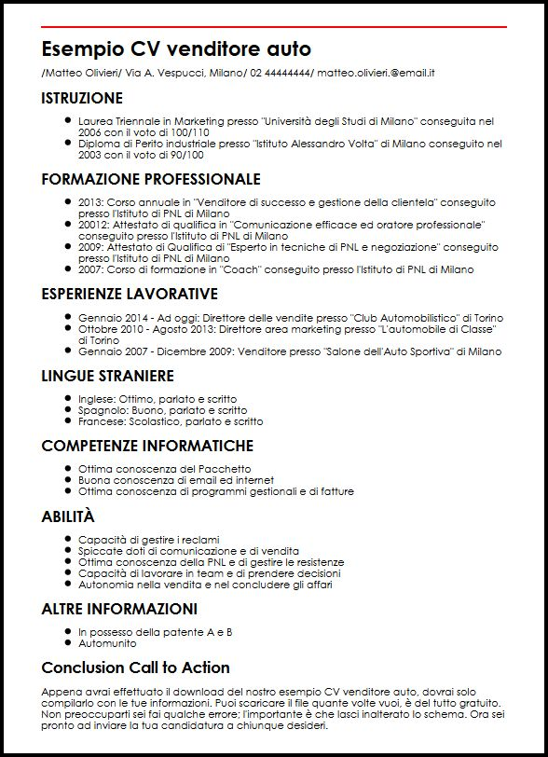

Slide 20


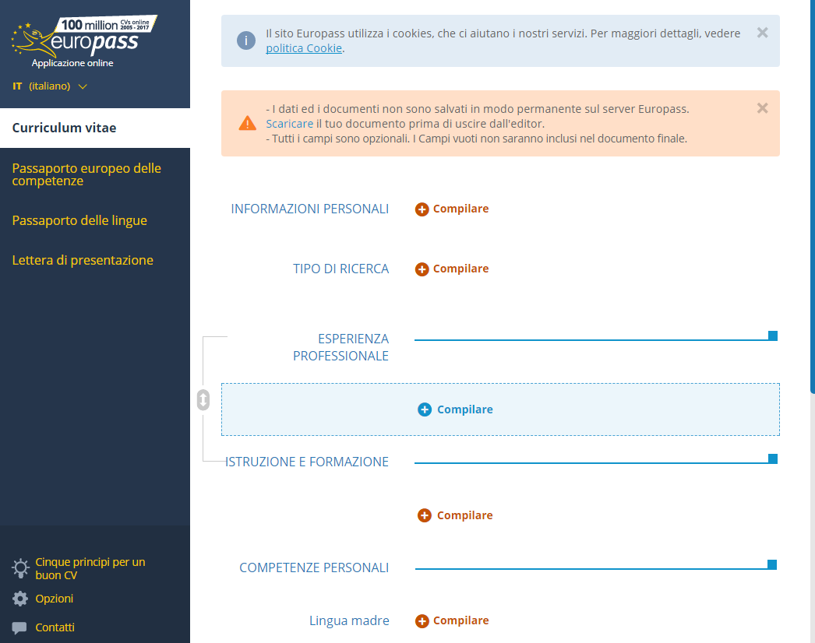
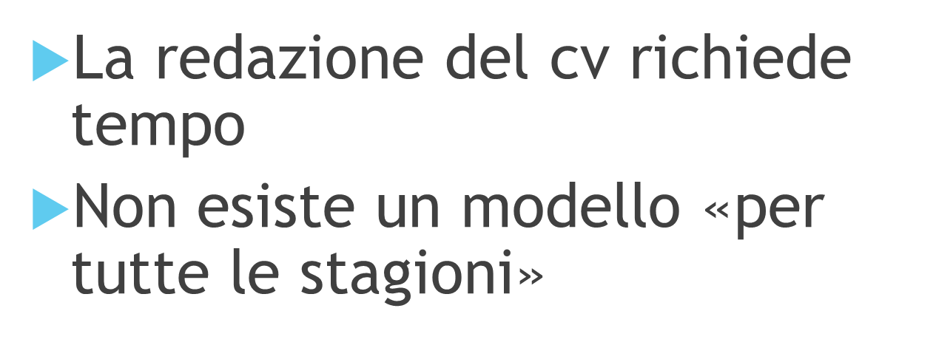
Suggerimenti per la compilazione del cv:
http://www.yourfirsteuresjob.eu/en/tips_on_how_to_fill_your_cv_it

Slide 21




LE ALTRE VARIABILI
L’ALLOGGIO
AREA GEOGRAFICA
L’ASSICURAZIONE SANITARIA
IL BUDGET

Slide 22
I SOLDI NON SONO TUTTO MA….
EXPATISTAN
www.expatistan.com
"quanti soldi mi serviranno per ..."il mio stipendio mi permetterà di vivere con gli standard che ho adesso?", quanto costa il cibo, la sistemazione, il vestiario, i trasporti, la salute? Questo sito è dedicato agli espatriati di tutto il mondo e vuole essere una fonte di informazioni molto concreta e realistica, libera e di facile utilizzo, nata dalle persone per le persone.
NUMBEO
www.numbeo.com
E' il più grande database mondiale implementato da dati forniti dagli utilizzatori relativi a tutte le città del mondo: costo della vita, sistemazioni, salute, traffico, criminalità, inquinamento, qualità della vita

Slide 23
L’esperienza all’estero non si improvvisa
PRENDERSI DEL TEMPO PER COSTRUIRE L’ESPERIENZA PIU’ ADATTA
Obbiettivi/Motivazione/Aspettative
Capacità e competenze
Risorse disponibili/necessarie (soldi/tempo/….)
Vicoli (devo tornare entro, la mia ragazza vive in spagna… )
Ci vuole tempo

Slide 24

Motivazione
Curiosità
Flessibilità
Perseveranza
Coraggio
Spirito di sacrificio
Adattabilità
Pazienza

